Slide 1
Kapittel 3 Lager

Slide 2
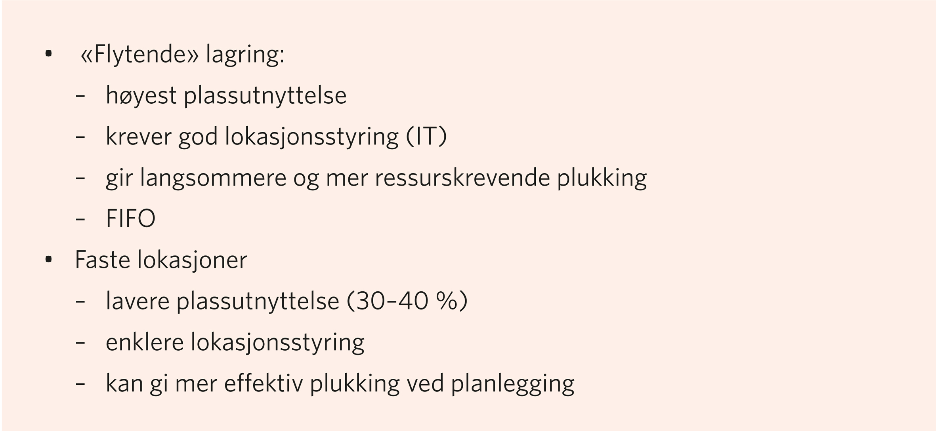
Figur 3.1 Alternative metoder for lokasjonsstyring

Slide 3
Figur 3.2 Lokalisering ved faste lokasjoner

Slide 4
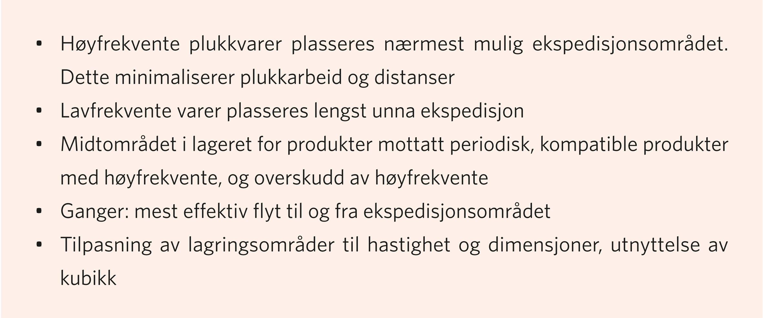
Figur 3.3 Plukkfrekvens og lokasjoner

Slide 5
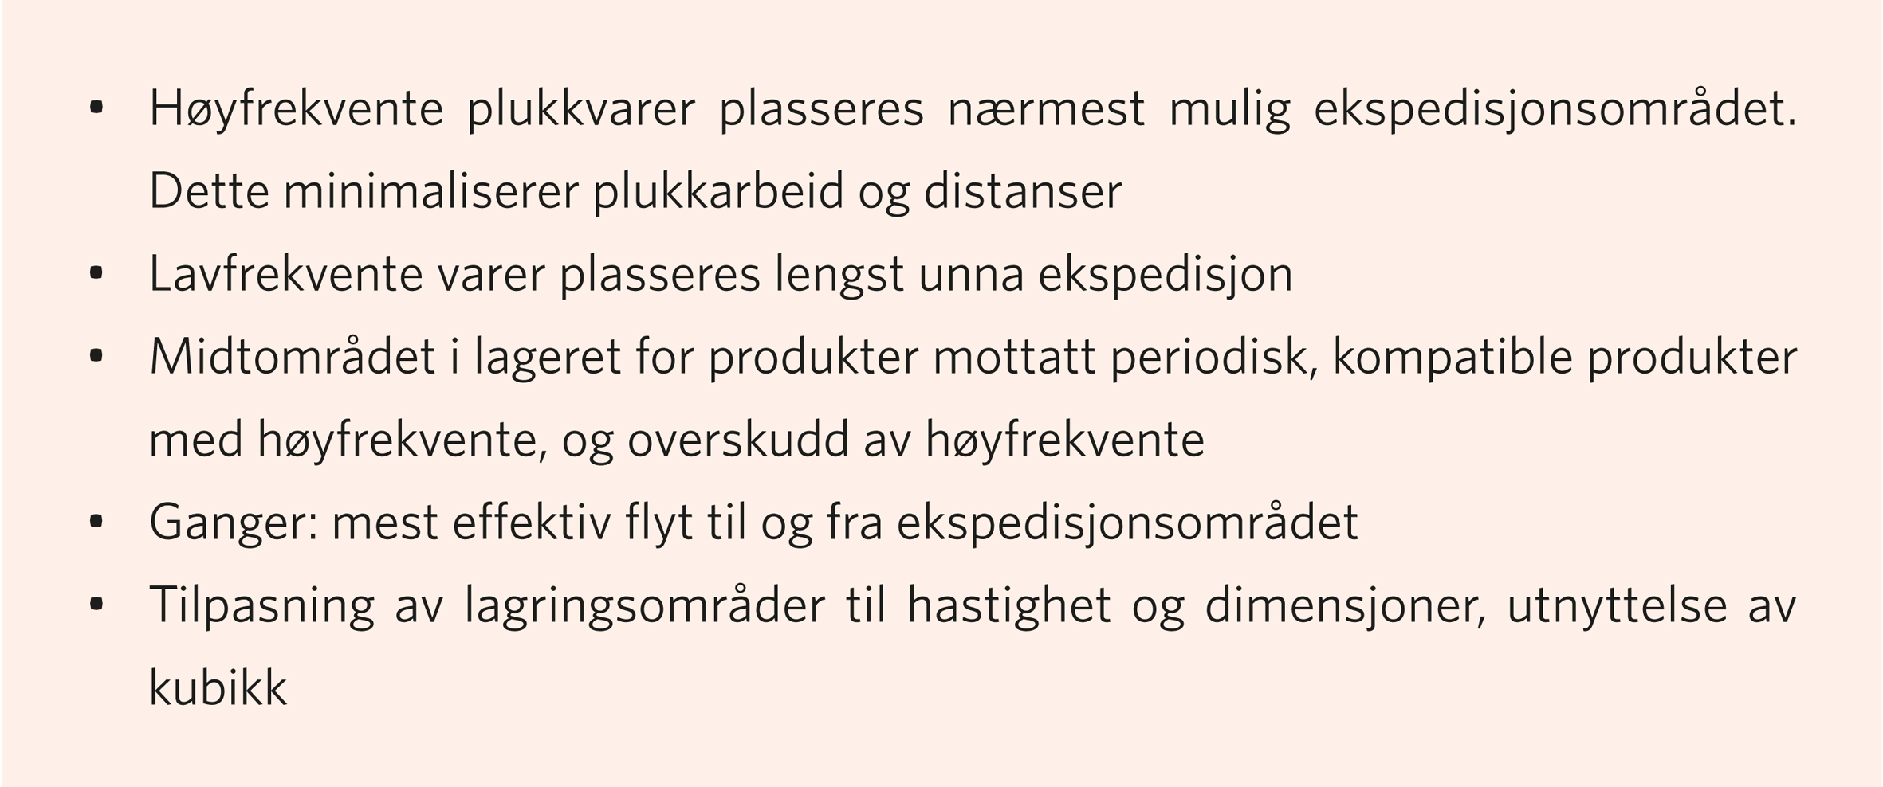
Figur 3.4 Eksempel på lagerorganisering

Slide 6
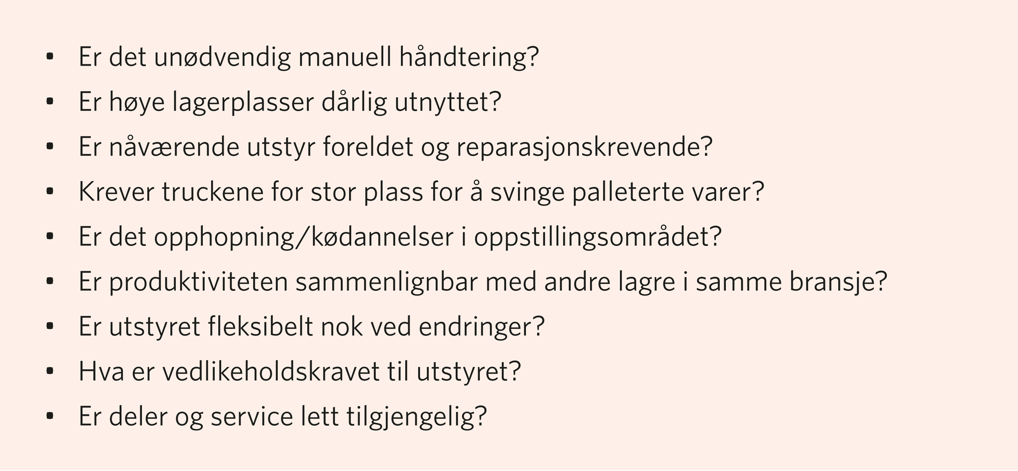
Figur 3.5 Sjekkliste for effektiv drift

Slide 7
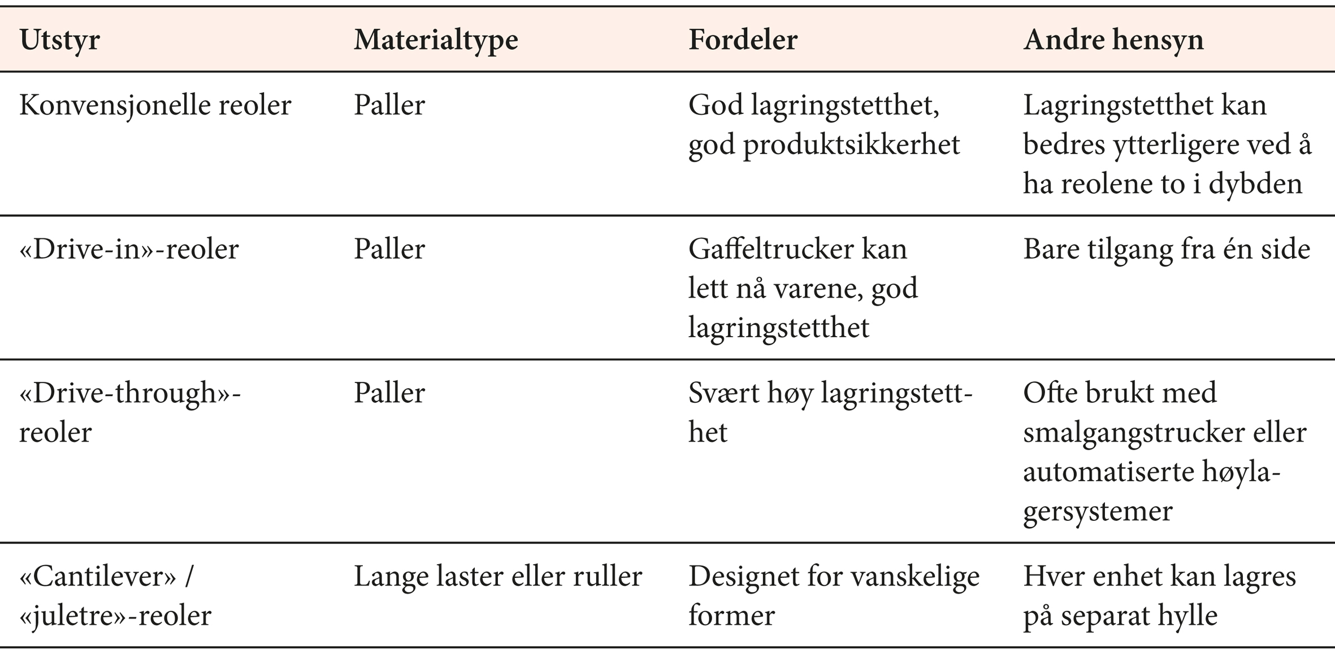
Figur 3.6 Lagerutrustning ved manuelle lagre (1)

Slide 8
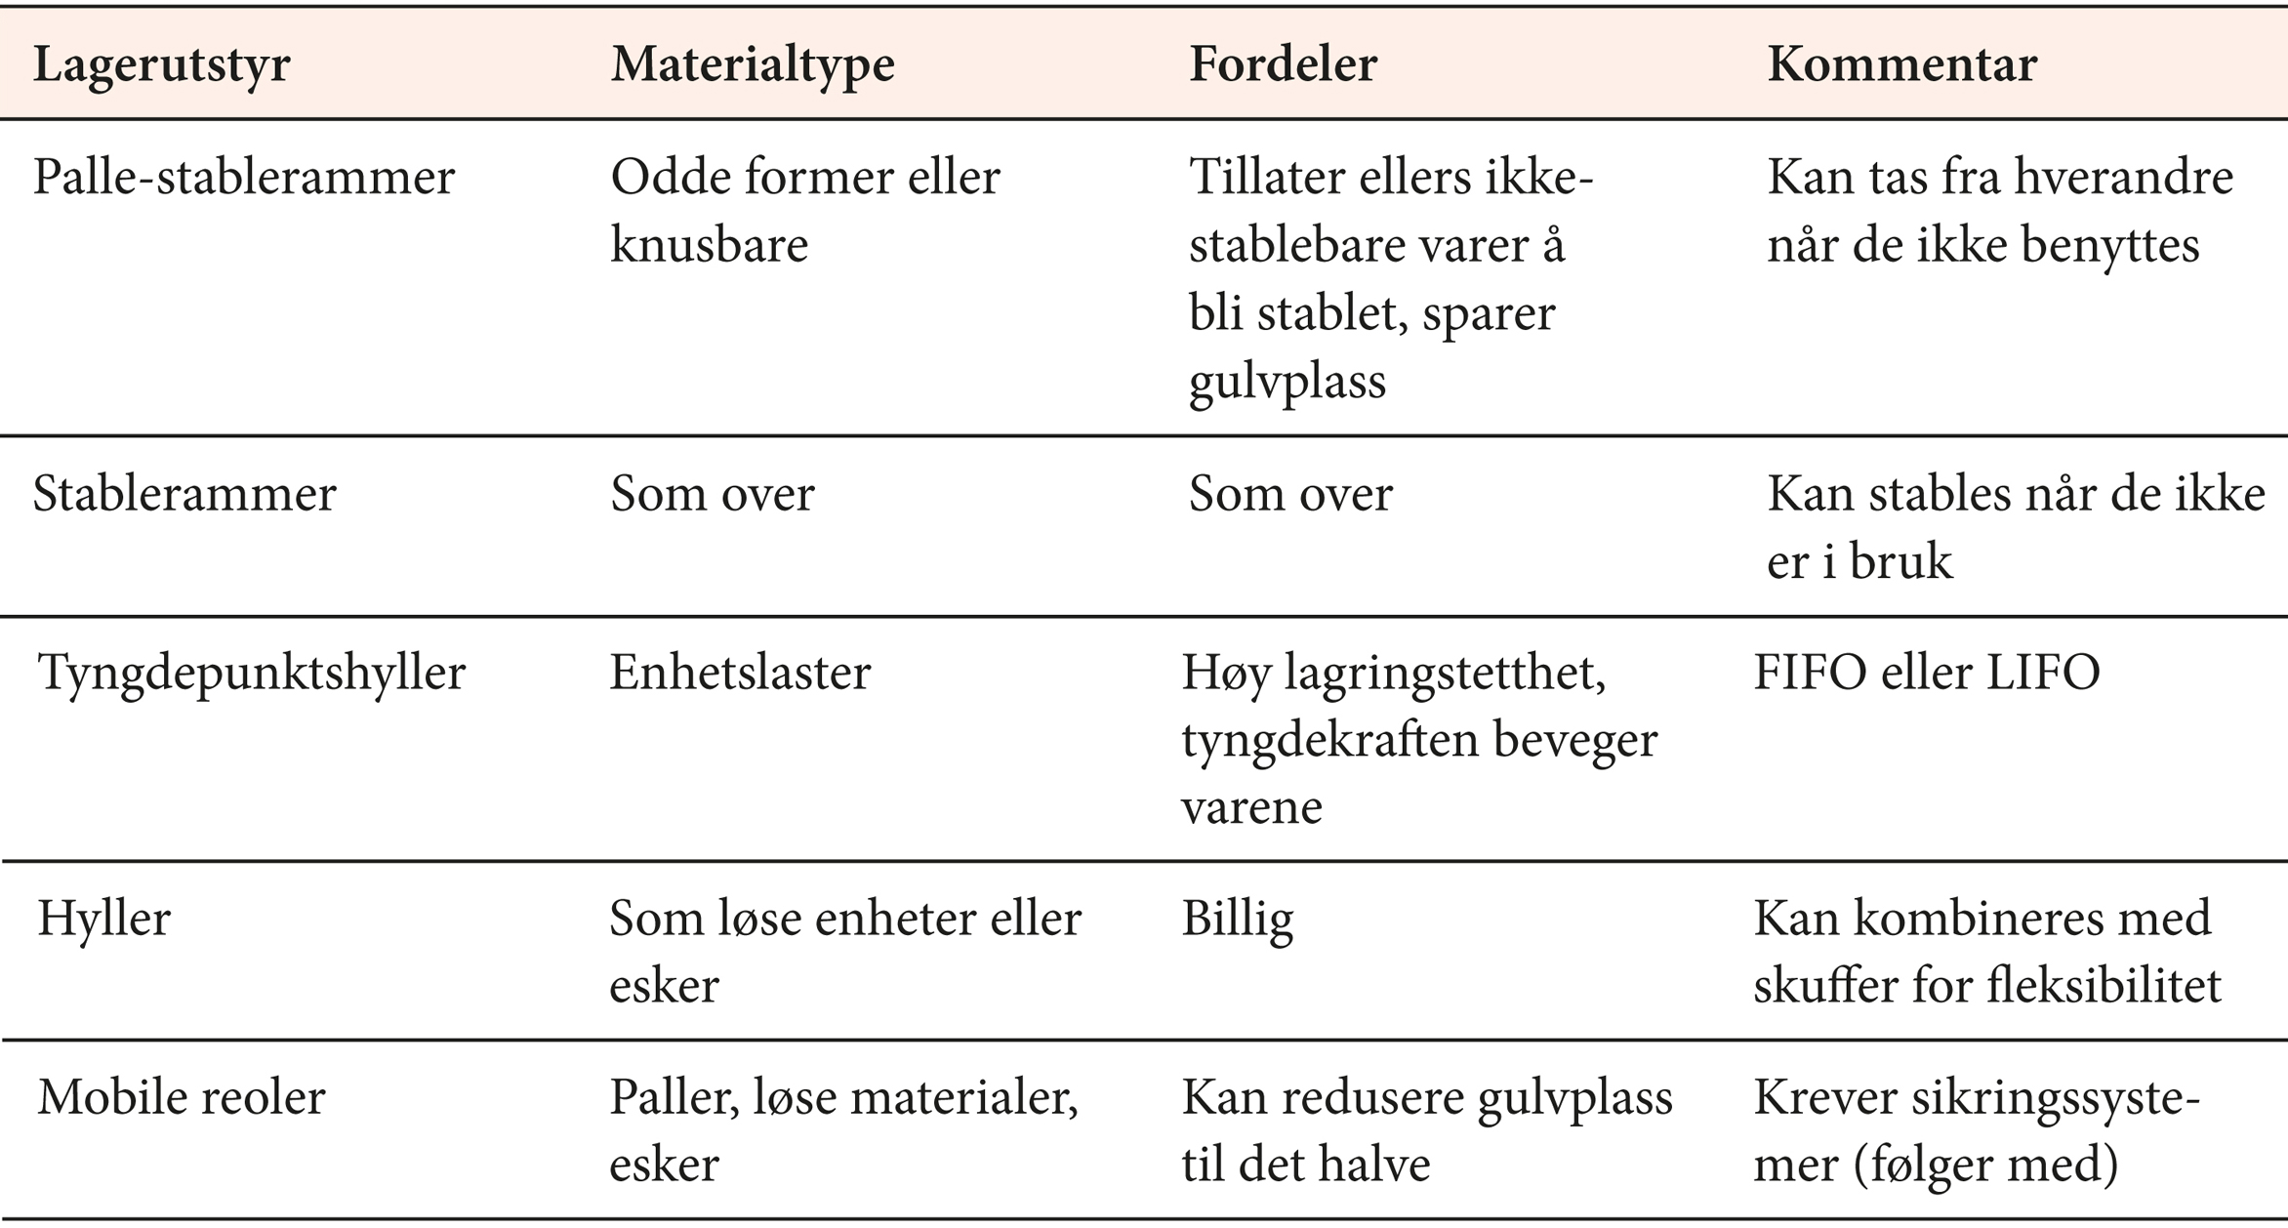
Figur 3.7 Lagerutrustning ved manuelle lagre (II)

Slide 9
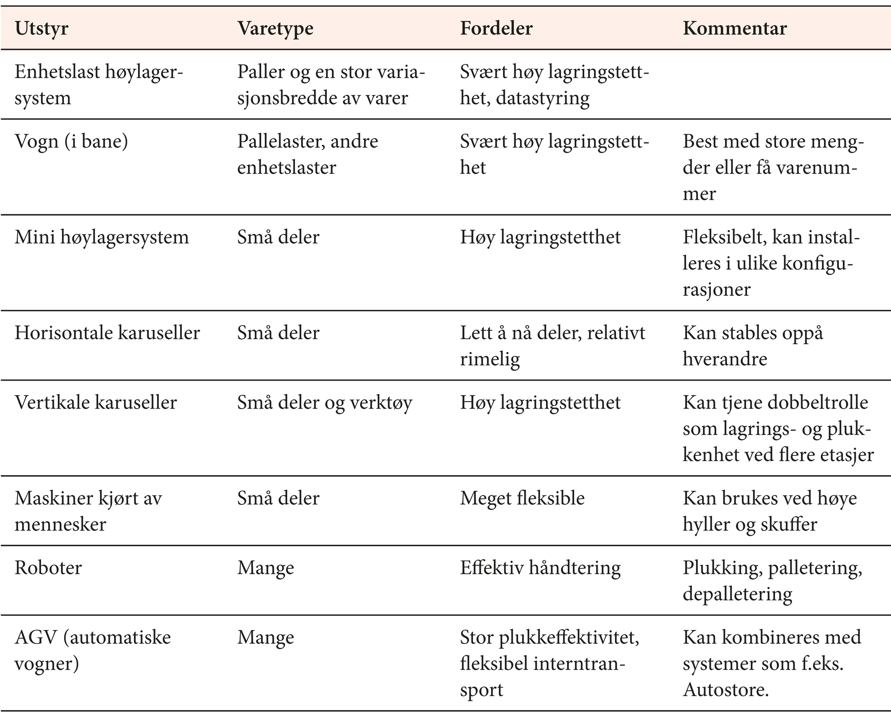
Figur 3.8 Lagerutrustning ved automatiserte lagre

Slide 10
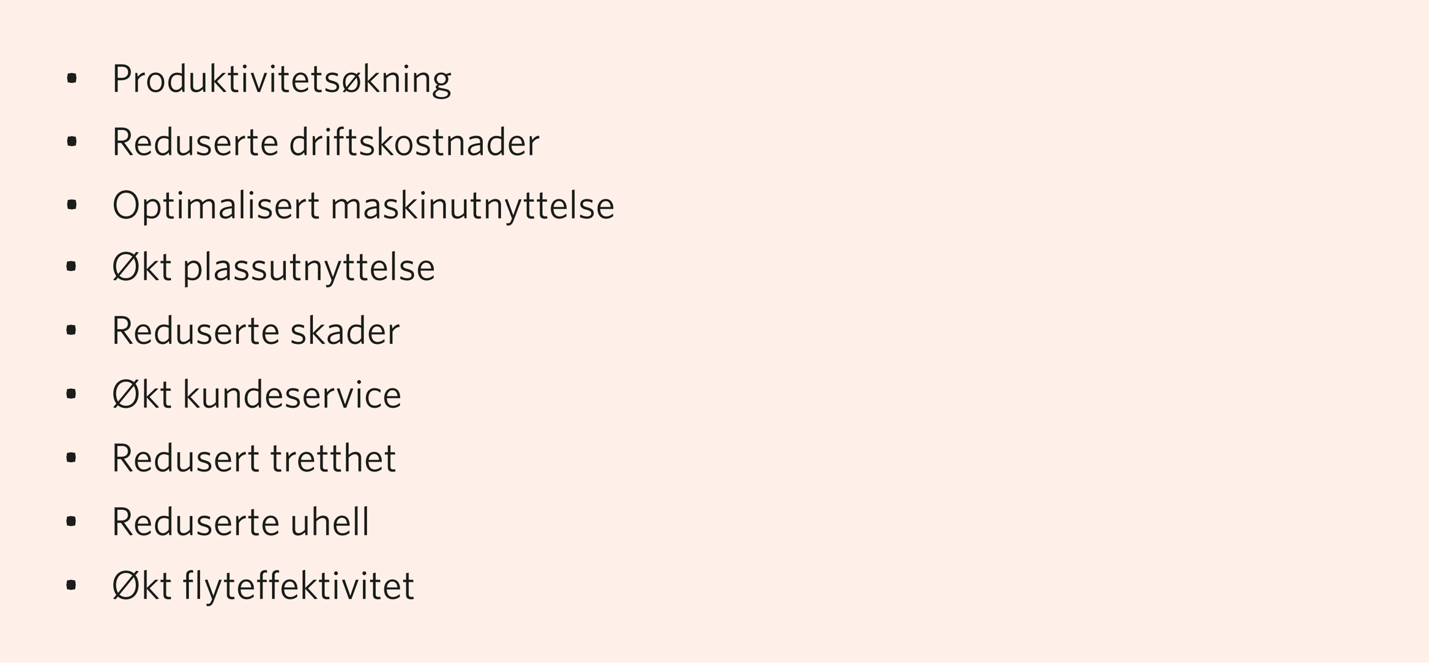
Figur 3.9 Faktorer av betydning ved riktig valg av utstyr

Slide 11
Figur 3.10 Arealbehov og utstyrsvalg for 1000 paller

Slide 12
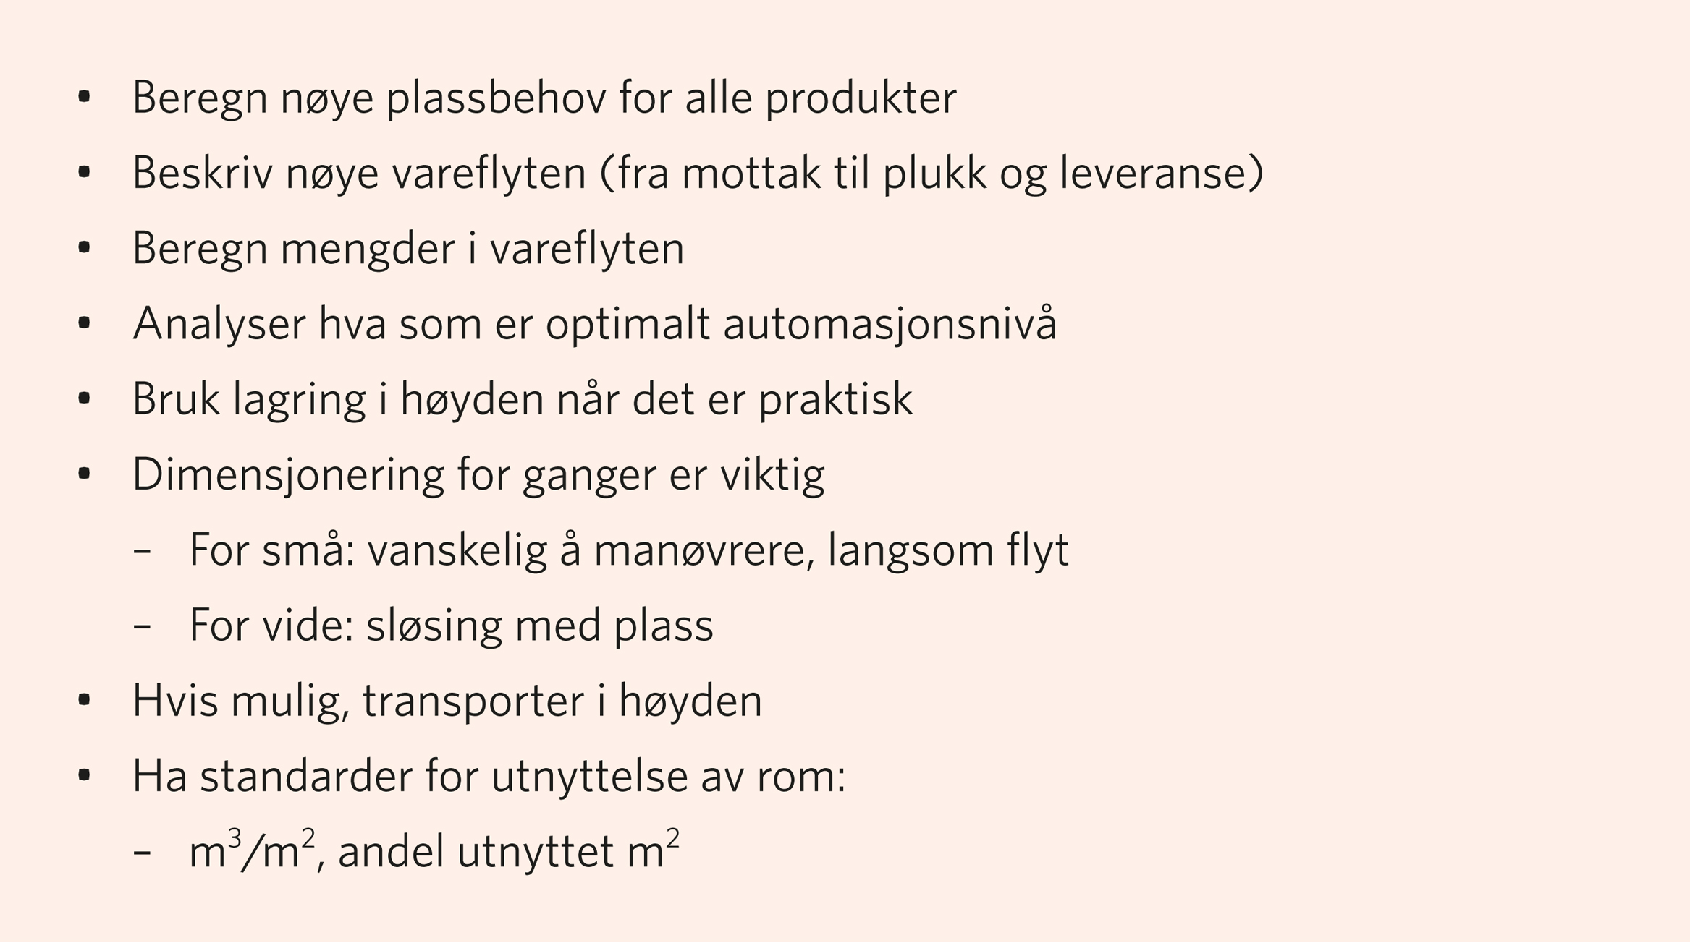
Figur 3.11 Tommelfingerregler for lagerdesign

Slide 13
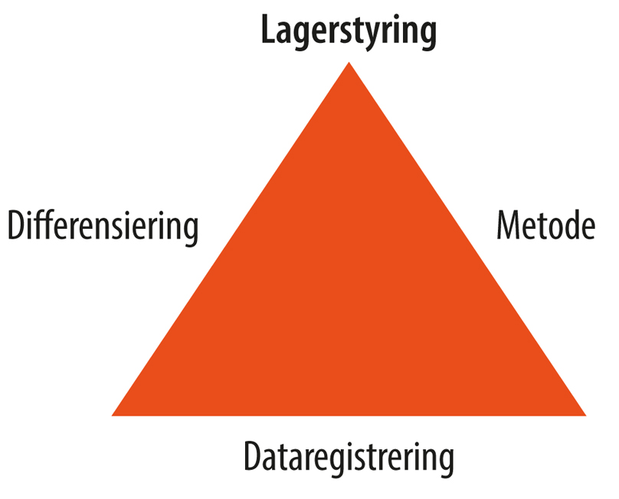
Figur 3.12 Elementer i lagerstyringen

Slide 14
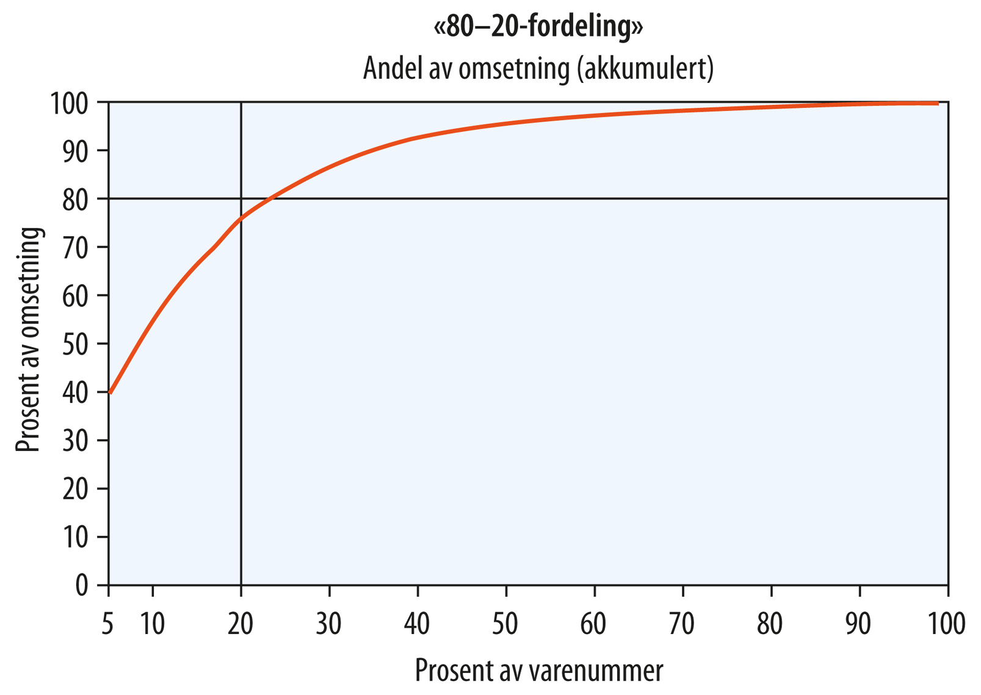
Figur 3.13 Eksempel på 80–20

Slide 15
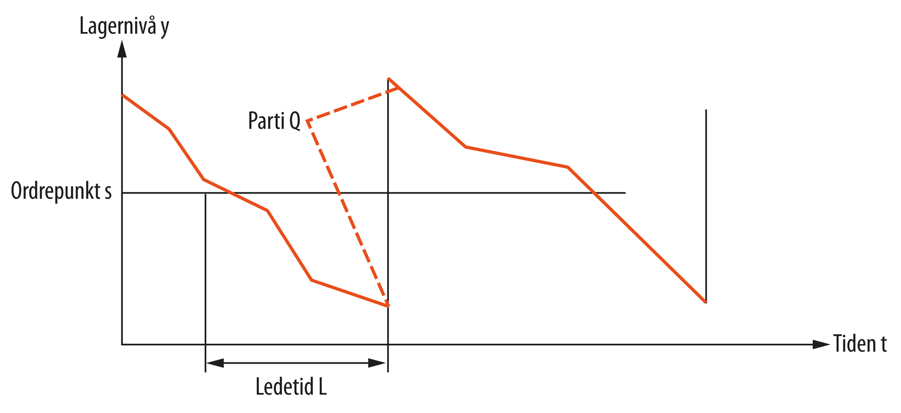
Figur 3.14 (s, Q)-politikk

Slide 16
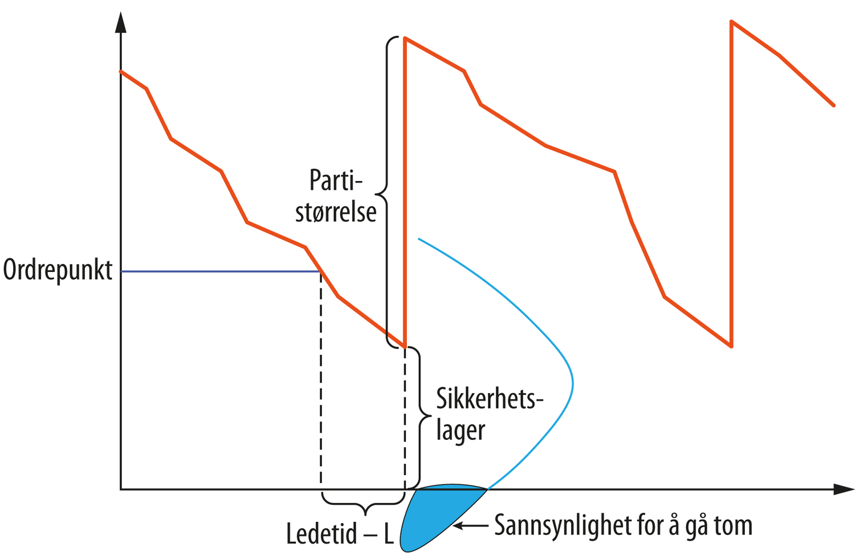
Figur 3.15 Bestilling og sikkerhetslager

Slide 17
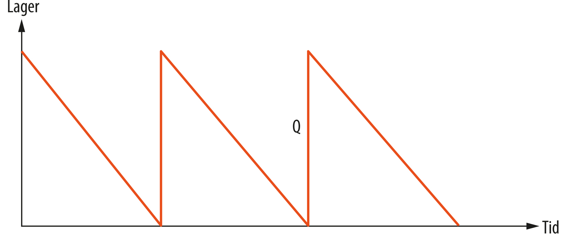
Figur 3.16 Enkel lagersituasjon

Slide 18
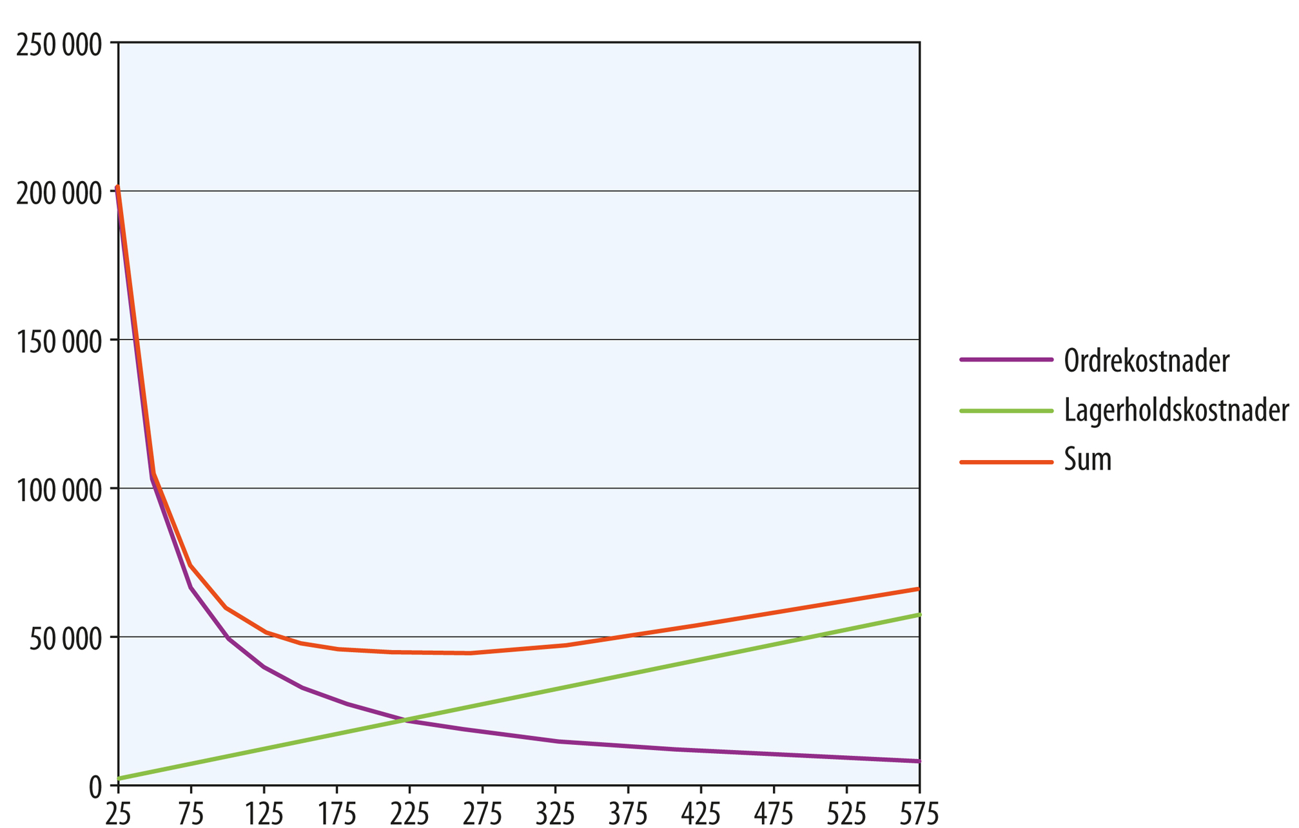
Figur 3.17 Eksempel, lagerkostnader som funksjon av partistørrelse

Slide 19
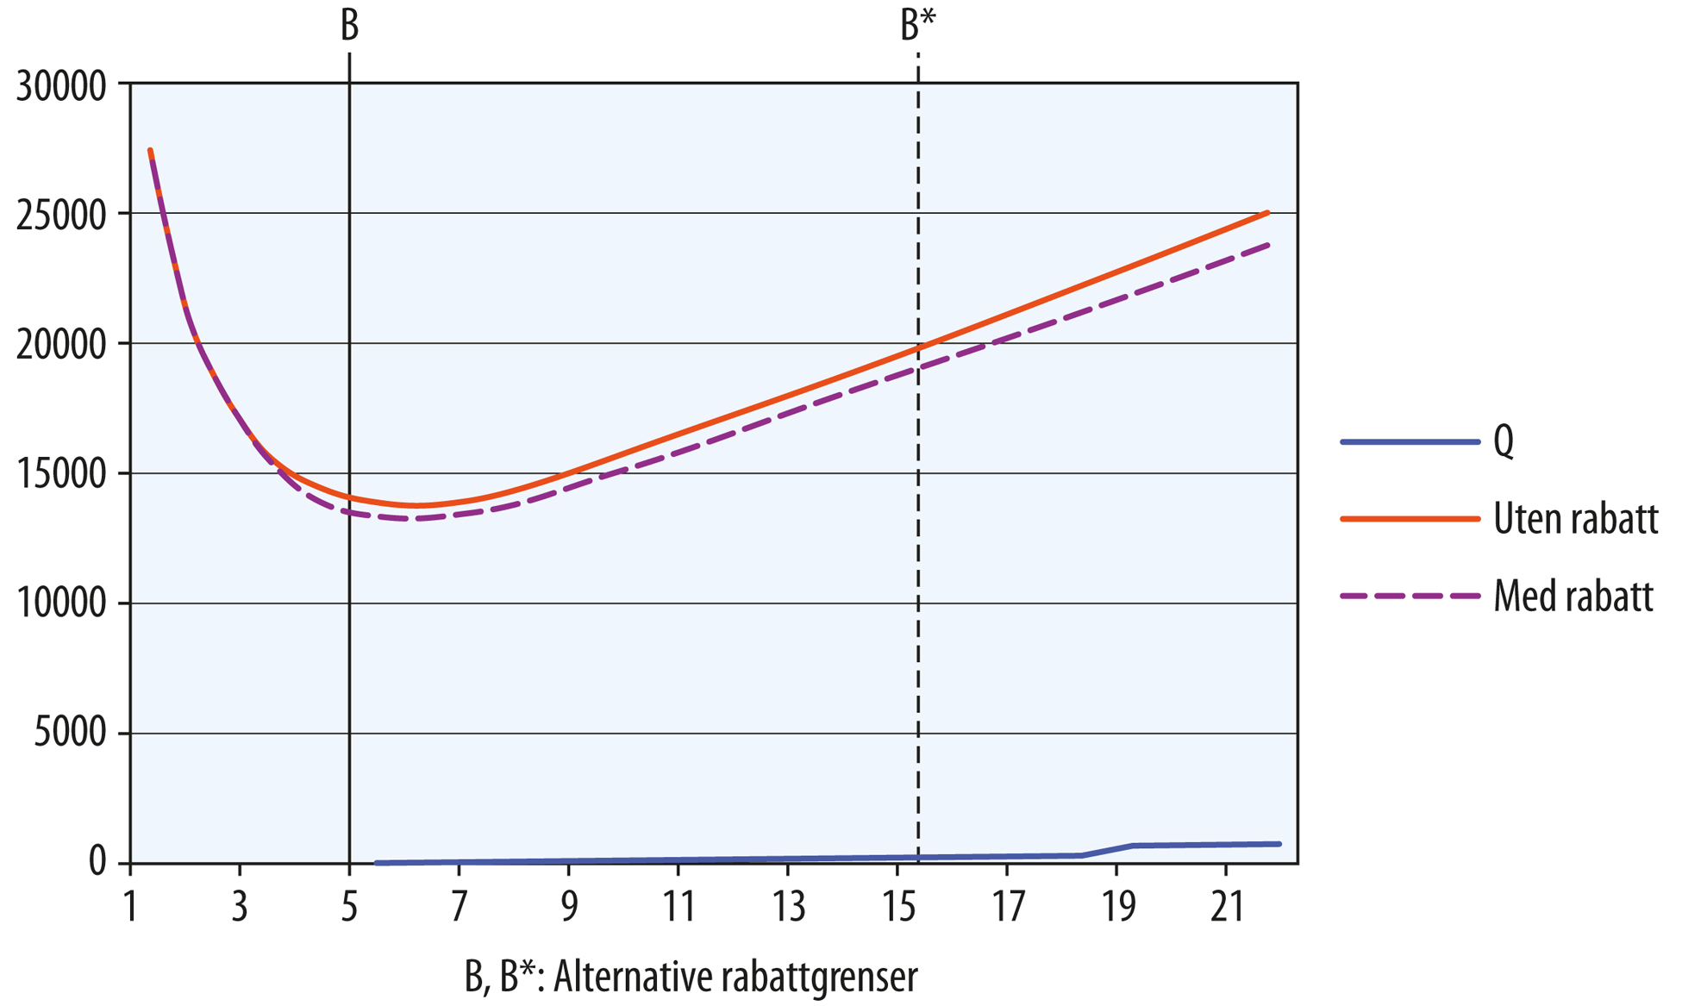
Figur 3.18 Kjøp med ordrerabatt

Slide 20
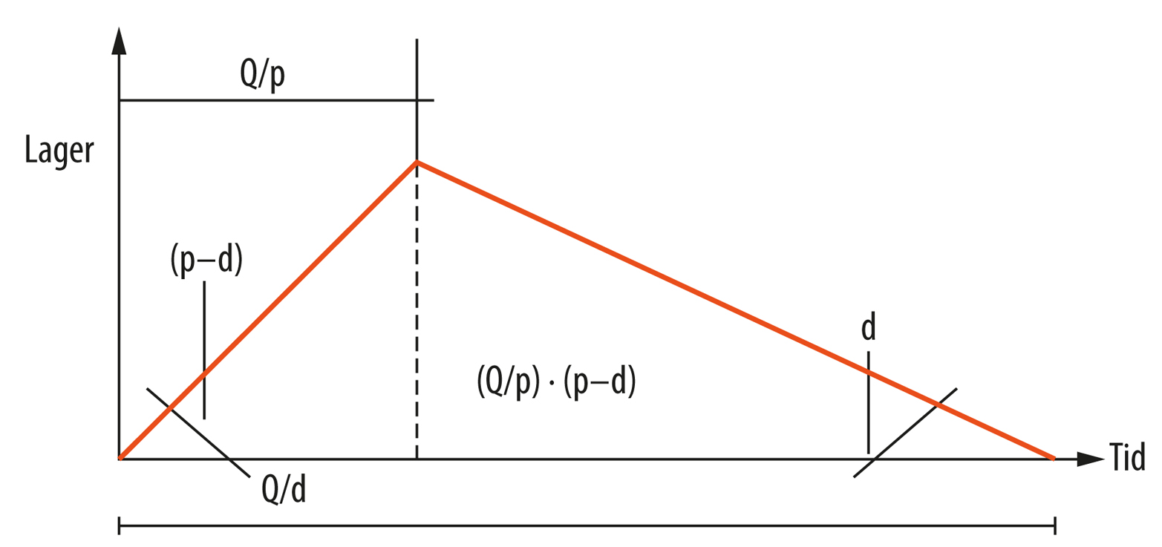
Figur 3.19 Lagerbevegelser ved produksjon

